Slide 1

113學年度
上學期學校日
臺北市天主教光仁小學
六年級
教學團隊製作

Slide 2
感謝
感謝五年級家長代表：
士捷媽媽、子權媽媽、
至均媽媽。
今年也請大家繼續支持！
(子權媽媽、宸嘉媽媽)

Slide 3
各處室宣導內容
學務處
輔導室
總務處

Slide 4
班級概況
全班33人
男生19人
女生14人

Slide 5
對孩子的期許
1.建立良好的讀書習慣。
2.改善上課的行為表現。
3.提升社交能力技巧。
4.確立良好的人際關係。
5.建立自信心及提升自我概念。

Slide 6
學習風氣的培養
小老師制度
強化合作學習（品德教育）
作業的要求及獎勵
及時正面增強

Slide 7
本學期重要行事曆1
第01週 | 8/30(五)課後照顧、課後體能開始上課。
第02週 | 圖書室開放。 9/2(一)8:00開學祈福禮 9/3(二)轉入生與校長午餐有約 9/4(三)8:00大手牽小手 9/7(六)9:00-11:30學校日

Slide 8
本學期重要行事曆2
第03週 | 第3-4週：攀岩課 9/9(一) 8:00-8:35 防災避難宣導 9/9(一) 10:00-10:30 防災避難演練 9/11(三) 校內國數基本學力檢測(五下範圍) 9/11(三) 第6節 器樂課開始上課 9/12(四) 8:00英語字彙達人競賽 9/13(五) 增能社團開始上課

Slide 9
本學期重要行事曆3
第04週 | 六愛導護週 遴選模範生 抽背國語補充教材開始(雙週) 六忠品德教育演講(有禮貌) 9/17(二)中秋節放假 9/20(五)9:00家長會會員大會 9/20(五) 9:21國家防災日「複合式災害疏散避難演練」 9/20(五)前 小小編劇達人交件

Slide 10
本學期重要行事曆4
第05週 | 9/23(一)租稅教育宣導 9/25(三)8:00-9:00性騷擾、性侵害暨性霸凌防治、性別平等宣導
第06週 | 9/30(一)朝會~學生才藝表演、國防教育宣導 10/1(一)六年級出刊慶祝國慶海報 10/2(三)8:00六年級感恩禮 10/2(三)玫瑰堂堂慶預購園遊券

Slide 11
本學期重要行事曆5
第07週 | 10/10(四) 國慶日放假
第08週 | 六孝品德教育演講(主動積極) 英文單字A冠王測驗 10/16(三) 9:10-10:10育藝深遠(國樂)_中山堂 10/18(五)8:30~9:30雙語推動會議
第09週 | ESL英語文展能計畫：錄音真有趣(10/21-11/4)。 10/22(二)流感疫苗接種

Slide 12
本學期重要行事曆6
第10週 | 10/30(三)ESL閱讀我最愛報名截止 10/30(三)8:35-9:05網路成癮衛教宣導
第11週 | 換穿冬季制服 11/4(一) ESL 錄音真有趣截止日 11/6(三)-11/7(四)期中評量 11/9(六)ESL親師座談

Slide 13
本學期重要行事曆7
第12週 | 實施晨間(服儀)檢查 六仁品德教育演講(責任) 11/10-12(日~二) 音樂班校際交流(三~六信) 11/13(三)ESL故事有創意截止日 11/15(五)9:00-11:00親職講座 調閱數學作業 發放葛瑞的囧日記(~12/13)

Slide 14
本學期重要行事曆8
第13週 | 英文單字A冠王測驗 11/22(二)仁愛信班小作家徵文截稿 調閱國語作業 校內六年級樂樂棒球比賽
第14週 | 六愛導護週 全校聖誕布置：11/25-1/7 11/25-12/13校內科展評選 11/25-29 ESL閱讀我最愛初賽 11/29(五)8:30六信實習音樂會 11/27-29西區運動會

Slide 15
本學期重要行事曆9
第15週 | 12/02-12/6 ESL閱讀我最愛決賽 六愛品德教育演講(公德) 12/2(一)8:00點燈禮 12/4(三)8:00-9:00 憂鬱自傷防治宣導 12/7(六)天主教學校週活動-校慶園遊會暨冬令救濟活動
第16週 | 發YLE報名表 12/11(三)ESL故事有創意決賽 12/11(三)8:00大手牽小手回禮活動

Slide 16
本學期重要行事曆10
第17週 | 英文單字A冠王測驗 六信品德教育演講(尊重) ESL雙語班家長觀課週 12/15-12/21主題書展週 11/20(五) 忠孝班小作家徵文截稿
第18週 | 12/23(一)六年級小主播 12/25(三)8:00聖誕節聖道禮儀 12/26(四)親師聯誼餐會。 12/27(五)校慶園遊會補假一天

Slide 17
本學期重要行事曆11
第19週 | 下學期增能社團選課 收畢業生戶口名簿影本
第20週 | 1/6(五) 8:00校慶祈福禮 1/9(四)、1/10(五)期末評量 1/10(五)增能社團最後一次上課 調閱閱讀選編教材 下學期課後照顧上網報名 畢旅行前說明會(暫定)

Slide 18
本學期重要行事曆12
第21週 | 1/15(三)普通班音樂成果發表 1/16(四)-1/18(六)畢業旅行(1/20補假一天 1/17(五)課後運動社團最後一次上課
1/21(二)寒假開始 1/21-1/24、2/3-2/6寒假主題營活動(暫定) 1/22-2/2籃球校隊、足球校隊集訓 2/3~2/7音樂班集訓 2/6(四)、2/7(五)光仁盃籃球邀請賽 2/11(二)下學期開學日 | 圖書室開放。 9/7(三)第6節 器樂課開始上課。

Slide 19
畢業旅行行程
第一天 1/16(四) | 高鐵：板橋-左營 駁二藝術特區-棧貳庫 壽山動物園 國立科學工藝博物館 義大皇家酒店自助式晚餐 | 住宿 ：義大皇家酒店
第二天 1/17(五) | 原鄉緣紙傘文化村(彩繪紙傘DIY) 東九道露營區(山訓體驗) BBQ炭烤晚餐 2025勁爆青春晚會活動
第三天 1/18(六) | 義大遊樂世界 高鐵：左營-板橋

Slide 20
徵求愛心家長之協助
家長代表3位(畢聯會)
校慶園遊會愛心家長
畢業旅行(4人一室，含一位家長)

Slide 21
本學期學年班費
班費(印表機墨水、班級用文具用品、獎勵品、清潔用品、影印講義、練習卷……)
大手牽小手活動費用(禮物、拍拍手)
原規劃繳交1000元
班上五年級尚有剩餘款 本學期免繳

Slide 22
國語
評分標準
延伸教材
國語習作15%
聽寫簿10%
甲乙本10%
成語考卷5% (30、25題各一張)
學習態度10%
定期評量50%
國語補充教材
國語課堂練習
閱讀寫作編選教材
讀報閱讀理解
《讀出素養力》(使用一年)
小日記

Slide 23
國語文的延伸教材1
自編國語補充教材：古典詩詞、成語、生字解析、字音字形……
  內容豐富，國中可繼續使用。
國語課堂練習：字形辨別、字義辨正、認識多音字、語詞解釋、學生字背成語、短語練習、句型練習、修辭練習、綜合練習(選擇題)。
閱讀寫作編選教材：配合國語課本單元主題，加入延伸文章的學習) ，3篇生活小記 (《未來想過的生活》系列及小作家徵文1篇)。

Slide 24
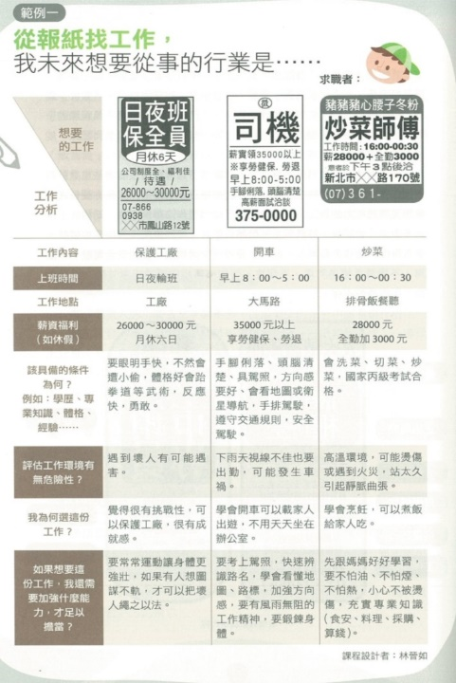
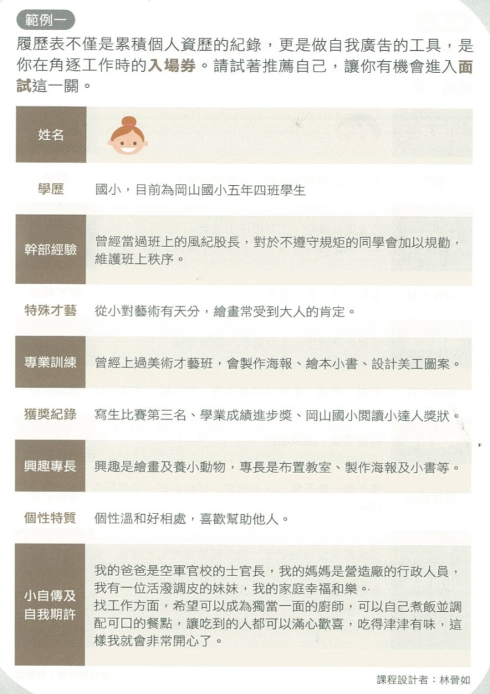
生活小記
未來想過的生活
閱報找工作
撰寫履歷表

Slide 25
國語文的延伸教材2
讀報閱讀理解：一週2篇讀報，即時融入生活教育。依PIRLS四層次提問設計問題，帶領孩子精進閱讀理解能力。
《讀出素養力》：使用一年，上學期寫單數回，下學期寫雙數回。跨域文本，多元豐富，含圖表、比較文本閱讀，收錄素養題型，加強孩子思辨能力，搭配影音悦讀，圖文並茂加強學習動機與興趣。
班書閱讀：每班42本，整套趣味版資治通鑑+國語課本作家作品。每週輪讀一本，每個月擇一本寫心得。 (輪讀一年)

Slide 26
讀報
每週二、五出作業
標自然段
朗讀一次
找成語並造複句
找句型並造複句
基礎題(擷取訊息、推論分析)：藍色題目
挑戰題(詮釋整合、比較評估)：綠色題目

Slide 27
PIRLS與PISA的異同
PIRLS（四下學生）
PISA（高一學生）
1. 能夠理解並運用書寫語言的能力。
2. 能夠從各式各樣的文章中建構出意義。
3. 能從閱讀中學習。
4. 參與學校及生活中閱讀社群的活動。
5. 由閱讀獲得樂趣。
學生對於日常生活中可能接觸到的各種文書資料，運用其閱讀能力所能達到的理解和詮釋的程度 評量所採用的文章除包括一般文章外，還包括清單、圖表、表格及操作說明書等。
摘錄自『透過閱讀評量思索「教」與「學」－
《閱讀理解文章與試題範例》專書之編製與運用by陳欣希、許育健、林冬菊』

Slide 28
PIRLS與PISA的對應
PIRLS | PISA
提取訊息 | 擷取與檢索
推論分析 | 統整與解釋
詮釋整合
比較評估 | 省思與評鑑

Slide 29
班書書目(週二交換)
趣味漫畫資治通鑑1 | 趣味漫畫資治通鑑6 | 趣味漫畫資治通鑑11 | 趣味漫畫資治通鑑16
晨讀10分鐘：酷少年故事集 | 我來散播歡樂：小學生心理學漫書6培養幽默力！ | 魚夢魚：阿料的魚故事 | 少年讀世說新語1-3
趣味漫畫資治通鑑2 | 趣味漫畫資治通鑑7 | 趣味漫畫資治通鑑12 | 趣味漫畫資治通鑑17
爸爸的16封信：林良給青少年的成長練習題 | 設計你的夢想: 衣鳴驚人吳季剛 | 來去世界各地逛市場 | 我是小孩，我有話要說
趣味漫畫資治通鑑3 | 趣味漫畫資治通鑑8 | 趣味漫畫資治通鑑13 | 趣味漫畫資治通鑑18
大家說孔子 | 經典傳奇故事：魔瓶 | 世界文學大師短篇小說選：歐洲篇 | 厭世廢文觀止：英雄豪傑競靠腰，國文課本沒有教
趣味漫畫資治通鑑4 | 趣味漫畫資治通鑑9 | 趣味漫畫資治通鑑14 | 趣味漫畫資治通鑑19
向大自然借點子：看科學家、設計師和工程師如何從自然中獲得啟發，運用仿生學創造科技生活 | 白蛇傳 | 12元的高雄 | 成為更好的自己：未來少年的18堂心理必修課
趣味漫畫資治通鑑5 | 趣味漫畫資治通鑑10 | 趣味漫畫資治通鑑15 | 趣味漫畫資治通鑑20
葛瑞的囧日記18：上學沒帶腦 | 詩魂（仙靈傳奇1） | 最美的海洋...｛需要我們一起來保護｝ | 小獸醫大志願：關於我這個少年超煩惱的事

Slide 30
數學 評分標準及補充教材
習作 15％
作業簿 10％
課堂練習 0%
單元考試卷+考前總複習卷15％
學習態度 10％
定期評量 50%

Slide 31
學習數學的要求重點
1.計算能力的提升(隨時計時小考)
2.減少粗心：數字抄錯
3.加強解題能力：抓關鍵字(螢光筆劃線)
4.學會註記重點
5.數學應用題的解析與題型分類：比較其變化
6.字體工整的要求、計算過程的要求

Slide 32
本學期數學單元
(一)最大公因數與最小公倍數
(二)分數除法
(三)規律問題
(四)比與比值
(五)小數除法
(六)兩量關係與比
(七)圓周長與扇形周長
(八)放大、縮小與比例尺
(九)怎樣解題
六年級數學單元，都是奠定國中基礎的重要觀念。

Slide 33
請家長配合事項
「準時交作業」
  字體要求工整。
  請確實訂正前面的錯誤。
  隔天收取，批改完才會發回去。
  科任作業未做：請孩子在繳交當日務必在校完成(下課或中午時補寫)，以留給科任老師好印象。
  特殊情況需晚交：寫聯絡簿即可，勿擔心。
  寫好忘記帶：第二天補交即可。

Slide 34
定期評量時間及範圍
第一次評量：11/6(三) 、11/7(四)
國語：第1~6課。
數學：U1~5。
第二次評量：1/9(四)、1/10(五)
國語：第7~12。
數學：U6~U9 。

Slide 35
直升光中標準
成績計算：
  五年級下學期及六年級上學期，各科成績加權計算，總平均達80分
  (最新辦法待學校公布)

Slide 36
畢業獎項
畢業成績
  市長獎、議長獎、校長獎……
  排名採計五、六年級成績

Slide 37
畢業獎項
特殊表現獎
  體育、語文社會、自然、藝文……
  要留下所有的榮譽卡、獎狀、獎盃、獎牌，畢業前審計，校內校外獎狀都要留著。 (辦法見學校網頁)

Slide 38
畢業獎項
最高榮譽獎
比所有榮譽卡數量
(每班至少1名)

Slide 39
畢業獎項
市長獎
  學業總成績第一名(每班1名)
才藝市長獎
  以主管機關所頒發之獎狀為準，亦採計部分國際大型比賽成績。(全學年2名)
  (辦法見學校網頁)

Slide 40
班網
聯絡簿會放至班網及家長群組，歡迎瀏覽。但科任作業會等上完課才放上去喔！
如家長們有任何需要詢問的問題，歡迎隨時打給老師、或透過簡訊、 LINE。

Slide 41
謝謝您的光臨與指教
讓我們攜手
一起參與孩子的成長
如需上述資料：
請上班網→檔案下載→下載

